Slide 1

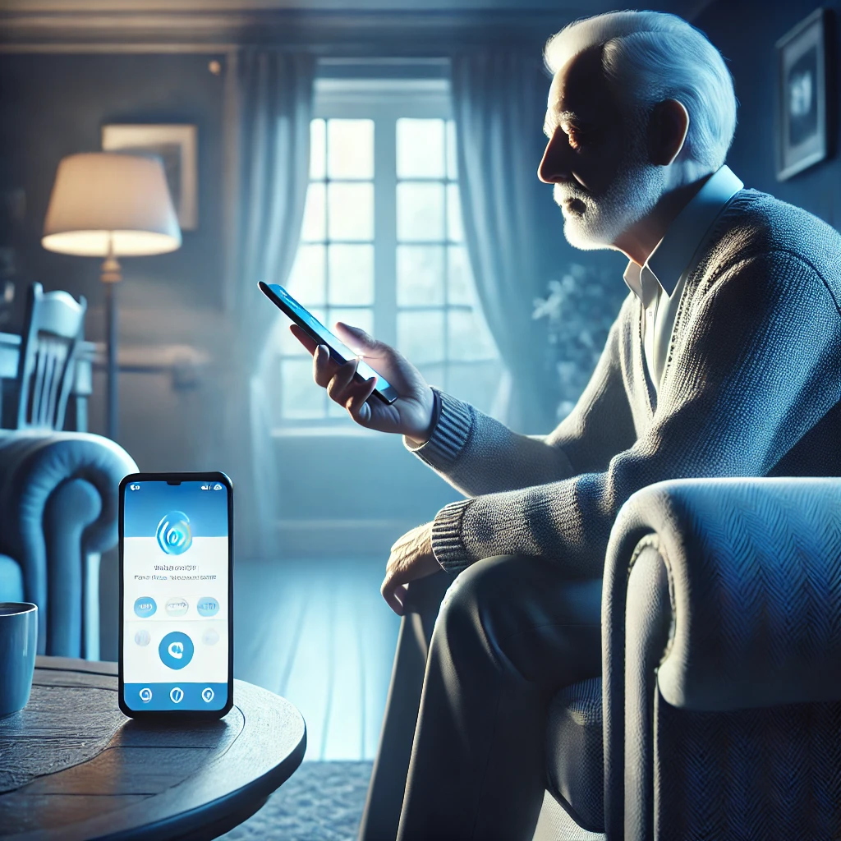
Internet Banking CAIXA e IA
Acesso Sem Barreiras
Leonel Nogueira

Slide 2


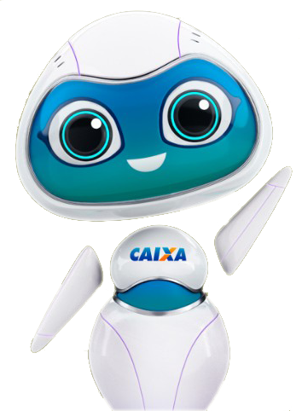

INTERNET BANKING CAIXA E IA: ACESSO SEM BARREIRAS
A inclusão digital é um dos grandes desafios do nosso tempo, especialmente para a população idosa. Pensando nisso, propomos a integração de uma Inteligência Artificial (IA) no aplicativo Internet Banking CAIXA, com foco na acessibilidade. Com o uso de comandos de voz, essa IA permitirá que os clientes realizem consultas e transações bancárias de forma simples e intuitiva

Slide 3

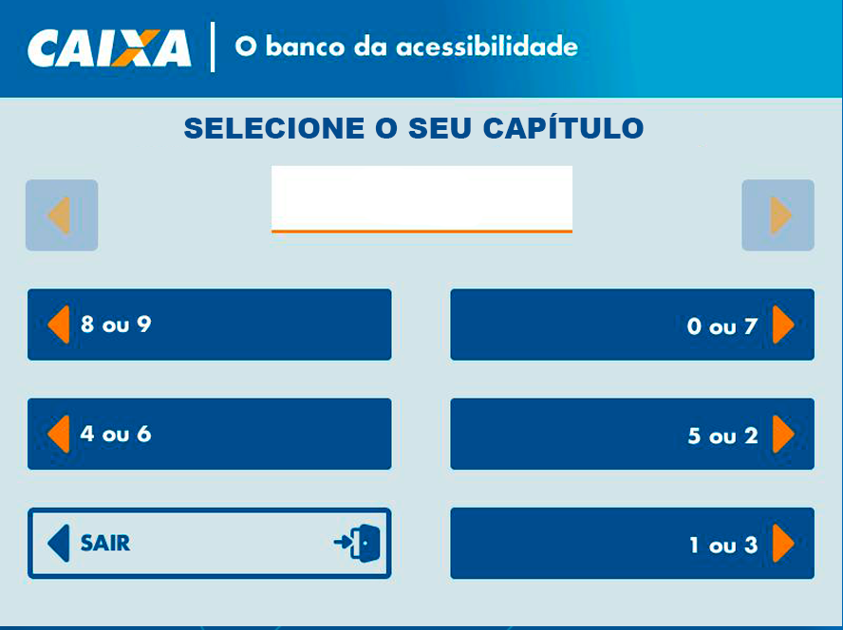
01
TIPOS DE INTELIGÊNCIA ARTIFICIAL APLICADAS
Para tornar o app Internet Banking CAIXA mais acessível aos idosos, utilizaremos diferentes tipos de Inteligência Artificial (IA), cada um com funcionalidades únicas que, combinados, criarão uma experiência de uso mais fluida e integrada. Vamos explorar o papel dos assistentes virtuais, aprendizado de máquina e redes neurais artificiais nesse projeto

Slide 4
TIPOS DE INTELIGÊNCIA ARTIFICIAL APLICADAS
Para Desenvolvedores
Para garantir uma experiência fluida e natural, podemos utilizar diferentes tipos de IA, como:
Processamento de Linguagem Natural (PLN): Tecnologias como BERT e GPT podem ser empregadas para entender e responder a comandos de voz de forma precisa.
Reconhecimento de Fala: APIs como o Google Speech-to-Text ou o Whisper podem ser integradas para transcrição e interpretação de comandos falados.
IA Conversacional: Assistentes virtuais baseados em modelos como Dialogflow ou Rasa podem estruturar interações e responder de maneira personalizada.
Machine Learning e Personalização: Com base nos históricos de interação, um sistema de IA pode aprender as preferências do usuário, oferecendo respostas e sugestões mais assertivas.
Visão Computacional: Para usuários com dificuldades visuais, sistemas de IA podem ser utilizados para ler documentos bancários e traduzir informações em áudio.

Slide 5

TIPOS DE INTELIGÊNCIA ARTIFICIAL APLICADAS
Para o Público Geral
A IA dentro do aplicativo funcionará como um assistente bancário pessoal, entendendo comandos como:
"Qual o meu saldo hoje?“
"Me mostre o extrato do mês anterior.“
"Quando vence minha próxima conta de luz?“
"Fazer um pagamento para um contato salvo.“
Essa tecnologia transforma a experiência bancária, tornando-a mais acessível e simples para idosos.

Slide 6
02
COMO A IA FACILITA O USO DO APLICATIVO
A Inteligência Artificial simplifica o uso do aplicativo, permitindo que os usuários realizem operações bancárias apenas com comandos de voz. Isso reduz barreiras tecnológicas, melhora a acessibilidade e torna o acesso aos serviços financeiros mais intuitivo e eficiente.

Slide 7
COMO A IA FACILITA O USO DO APLICATIVO
Para Desenvolvedores
A IA será implementada dentro do app utilizando um pipeline de processamento:
Captação de voz: O microfone do dispositivo grava o comando.
Transcrição e interpretação: O áudio é convertido em texto e analisado pelo PLN.
Busca e resposta: O sistema interpreta a solicitação, acessa os dados necessários e responde em voz e texto.
Aprendizado contínuo: O modelo de IA melhora suas respostas conforme interage mais com os usuários.
Segurança e autenticação: A IA pode incluir reconhecimento biométrico por voz para garantir que apenas o titular tenha acesso à conta.

Slide 8
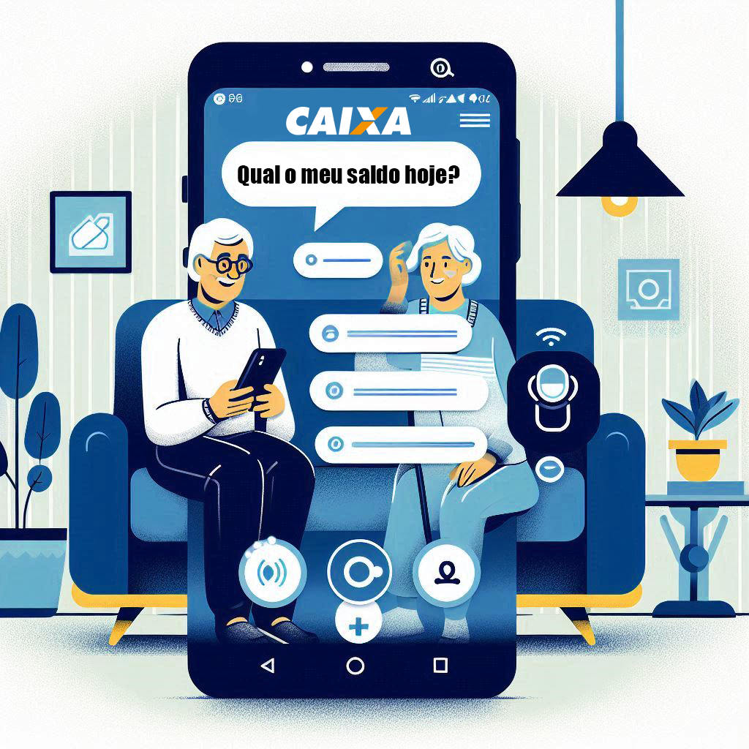
COMO A IA FACILITA O USO DO APLICATIVO
Para o Público Geral
Para o usuário final, a interação é simples: basta falar com o app, sem a necessidade de digitar ou navegar por menus complexos.

Slide 9
03
BENEFÍCIOS DA IA NO INTERNET BANKING

Slide 10
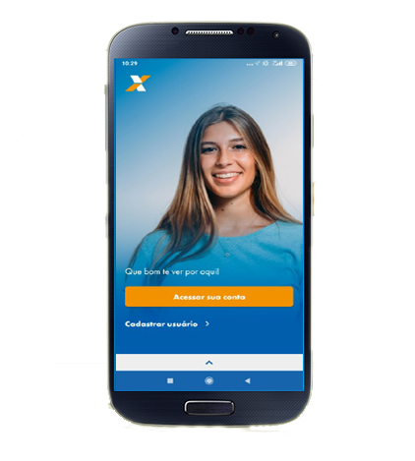
BENEFÍCIOS DA IA NO INTERNET BANKING
Sem Complicação
Acessibilidade: Pessoas com dificuldades motoras ou visuais podem realizar operações sem dificuldades.
Facilidade de uso: Não é preciso entender de tecnologia para acessar informações financeiras.
Segurança: Com tecnologias como reconhecimento de voz, o app pode garantir que apenas o titular da conta acesse seus dados.
Eficiência: O assistente virtual pode reduzir o tempo gasto em tarefas bancárias, automatizando consultas e operações comuns.

Slide 11

04
IMPLEMENTANDO A IA COM MICROSOFT COPILOT STUDIO

Slide 12
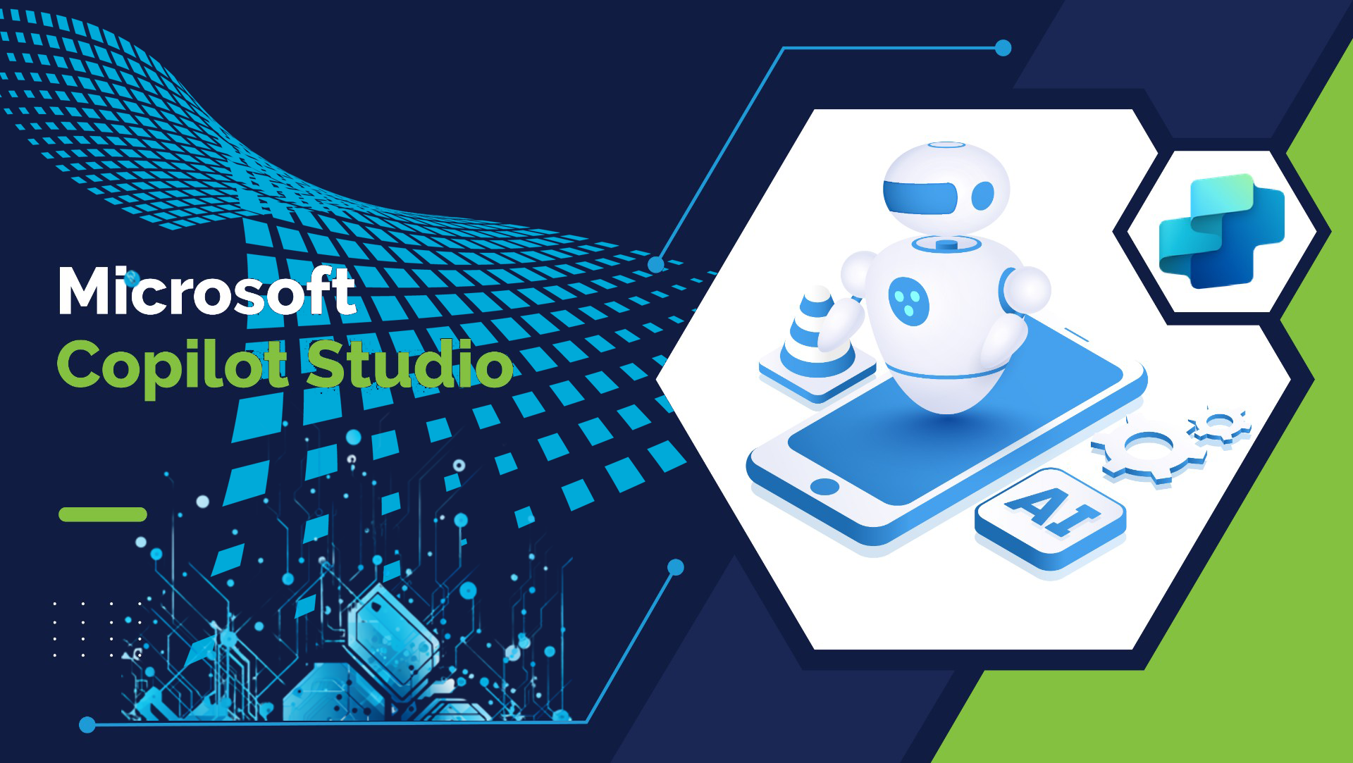
BENEFÍCIOS DA IA NO INTERNET BANKING
Para Quem Manja dos Paranauê
Para iniciar este projeto de maneira eficiente, uma excelente opção é utilizar o Microsoft Copilot Studio.
Essa plataforma permite criar assistentes virtuais personalizados de forma intuitiva, integrando IA conversacional ao aplicativo Internet Banking CAIXA.
Como referência, a DIO oferece uma mentoria sobre o Microsoft Copilot Studio, disponível neste link, que apresenta de maneira prática como construir e treinar um assistente de IA.

Slide 13


CONCLUSÃO

Slide 14

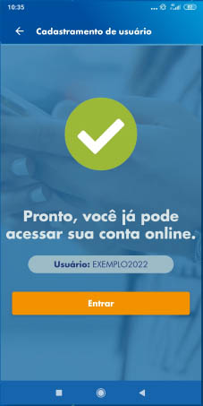


OBRIGADO POR LER ATÉ AQUI !
A implementação de IA no Internet Banking CAIXA transformará a experiência bancária de milhões de brasileiros, promovendo inclusão digital e acessibilidade. Ao utilizar tecnologias avançadas de inteligência artificial, podemos criar um serviço que realmente impacte a vida das pessoas, tornando o acesso financeiro mais simples, seguro e intuitivo.
Esse Ebook foi gerado por IA, diagramado por humano.
Esse conteúdo foi gerado para fins didáticos de construção, não foi realizado uma validação cuidadosa humana no conteúdo e pode conter erros gerados por uma IA.

